Slide 1
TER : reconnaissance des émotions par ordinateur
Nicolas Lupinski et Denis Bouchinet
Université Paris Sud XI – Orsay
M1 informatique

Slide 2
PLAN

Slide 3
Introduction
Différentes classification possibles :
  Classification de Paul Ekman (de 1972)
  Valence
  Degré d'excitation
But du projet : classification en 6 émotions.
  Joie, Surprise, Colère, Dégout, Tristesse, Peur
  Neutre

Slide 4
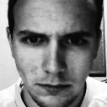
Les emotions en images

Slide 5
Introduction (2)
Applications : amélioration des interactions humain – machine
  Jeux videos (et serious game), feed-back commerciaux, réactions à des états provoqués (simulation), robotique
Les 3 challenges
  Corpus
  Traitement données
  Classification

Slide 6
Introduction (3)
Idéalement :
  Un grand corpus
  Détection des Unités d'Actions
  Classification en émotion
En pratique :
  Petit corpus
  Prétraitement et classification
    OPENCV
    Weka

Slide 7
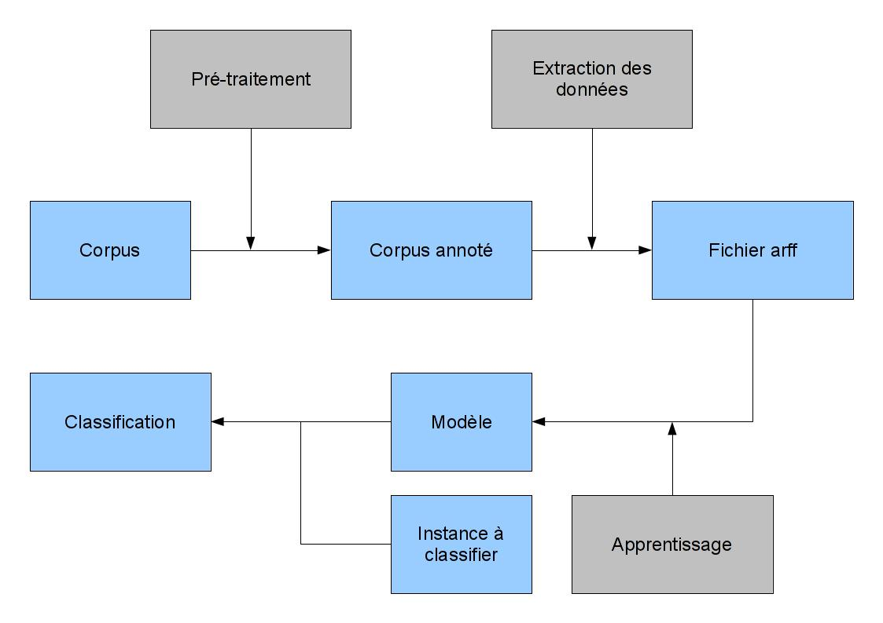
Schéma général

Slide 8
Constitution du corpus
De 100 à 1000 photos, c'est énorme.
=> on cherche sur le net.
BdD libre (JAFFE, YALEFACE)
BdD réservé aux universitaires (MMI, FACES)

Slide 9
Limites
BdD trop génériques :
  Variations d'illuminations.
  Variations d'angles de vue.
  Vidéos
  Acté / Spontané
  Expression diverses
    colère froide
    clin d'oeil

Slide 10
Pré-traitement
Formatage des données
  Annotation manuelle (émotion)
  Nom : subject00.HA2.127.jpg
Script
  Extraction automatique visage
  Création d'une image type
    Normalisation
    Redimensionnement

Slide 11
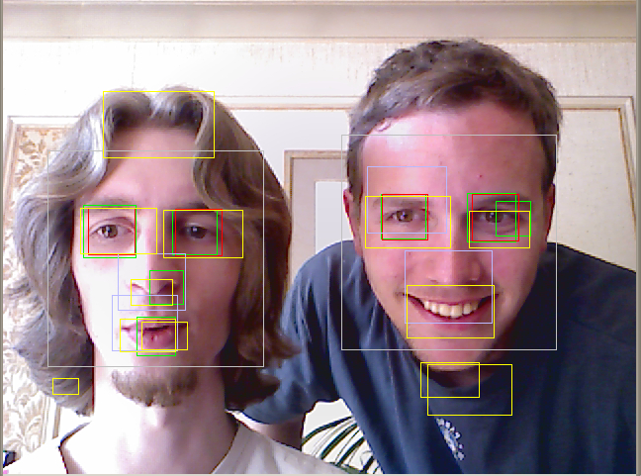
Extraction des données
Haarcascades
  Visage, yeux, nez, bouches, sourires
Seuil adaptatif
Redimensionnement (128² vers 8²) pour la classification
Pas d'algorithme trop spécialisé
Que des algorithmes de type Pixels → Pixels

Slide 12
Représentation des données
Fichier arff (Attribute-Relation File Format)
  Syntaxe
  Spécifique à Weka
Création du arff
  Python (nos outils)
  Attributs extraits

Slide 13
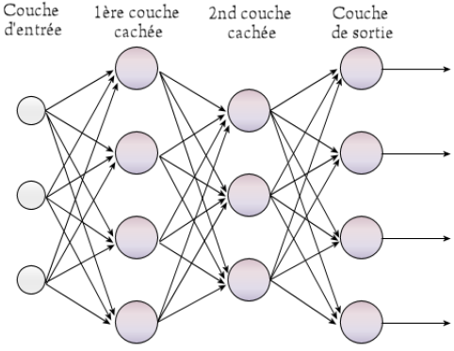
Apprentissage
Arbre de Decision (J48)
  Gain d'information
Perceptron Multicouche

Slide 14
Résultats
MLP : 65% de bonnes classifications (évaluation sur le corpus)
En pratique, c'est bien moins car il y a beaucoup plus de variations (éclairage, ...)
8² ~ 16²
Haarcascades < Pas de Haarcascades

Slide 15
Durée des calculs
Construction du modèle :
  ¼ d'heure pour le traitement de 500 images
  30s pour l'entrainement du MLP
Le total pour une classification :
  Extraction + normalisation + détection = ~1s
  Pas exactement interactif (1/30 s pour une micro-expression)

Slide 16
Conclusion
Un corpus plus important.
Nécessite d'autres algorithmes de pré-traitement.
  Algorithmes capables de détecter les Aus
  Représentation de plus haut niveau?

